Slide 1
Визитная карточка
учителя – логопеда
Кутовой Екатерины Александровны

Slide 2
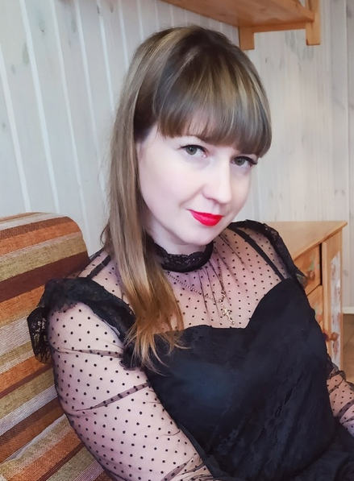
Кутовая Екатерина Александровна
Родилась в 1987г.
В 2009 г. Окончила Полтавский государственный педагогический университет имени В.Г. Короленко, факультет «Дошкольное воспитание. Логопедия. Дефектология». Квалификация – воспитатель дошкольного учреждения, логопед.

Slide 3
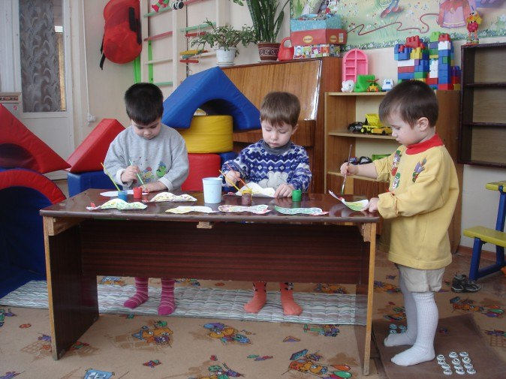
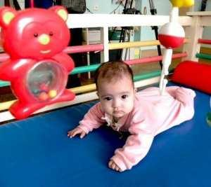
С 2007-2018 года работала в Доме ребенка «Елочка» в должности логопеда с детьми с органическим поражением ЦНС и нарушением психики с рождения до 7 лет .

Slide 4
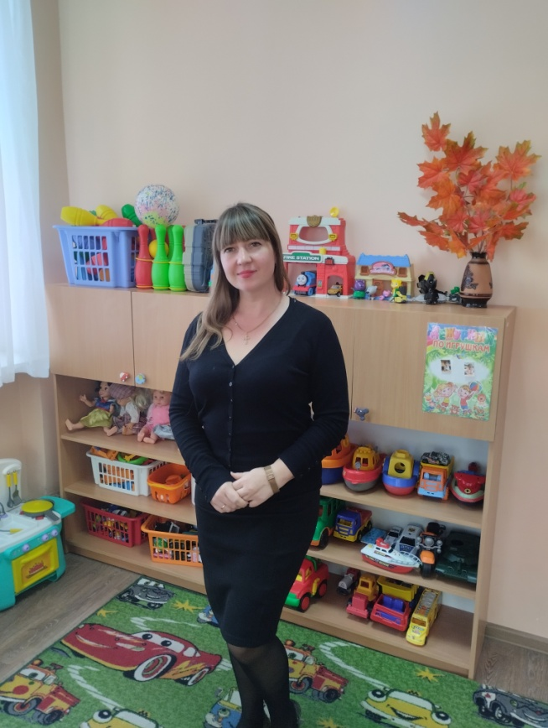
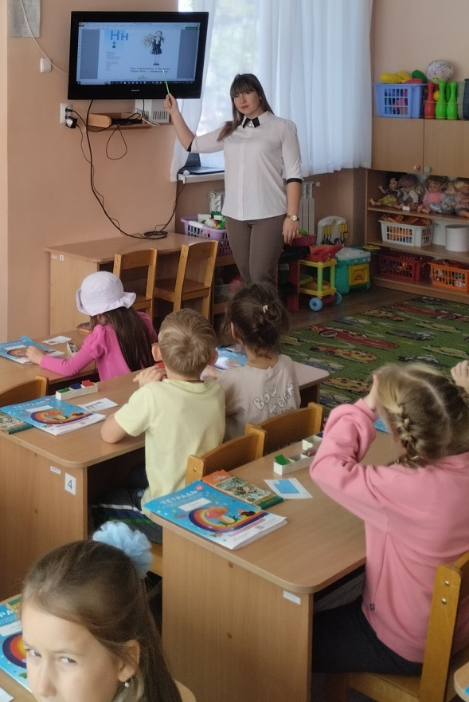
С 2018 года и на сегодняшний деньработаю в МБОУ СОШ, Детский сад комбинированного вида № 6.

Slide 5
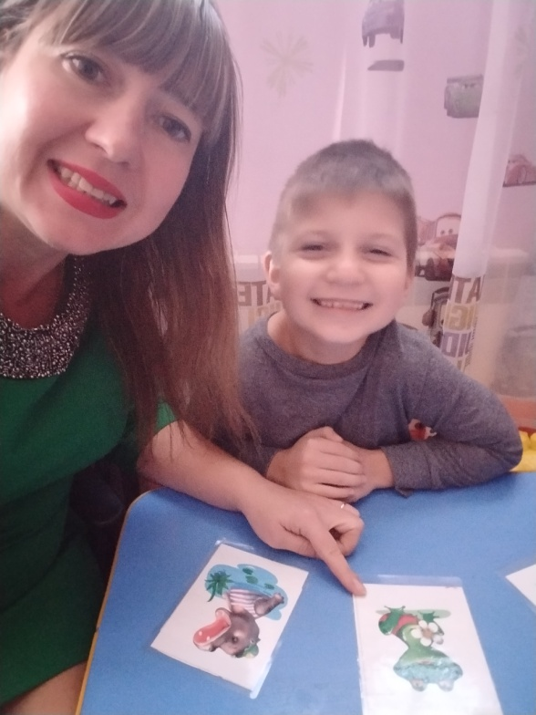
В 2018 году получила 1 квалификационную категорию Имею педагогический стаж –12 лет

Slide 6
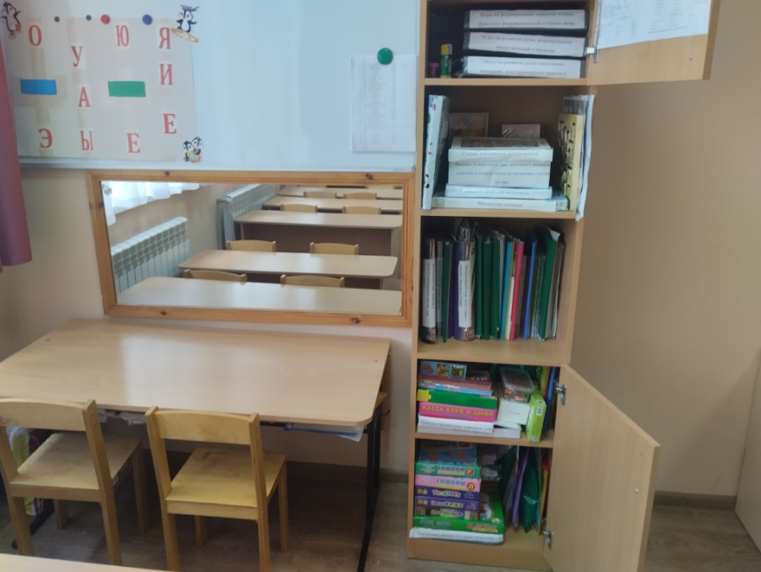
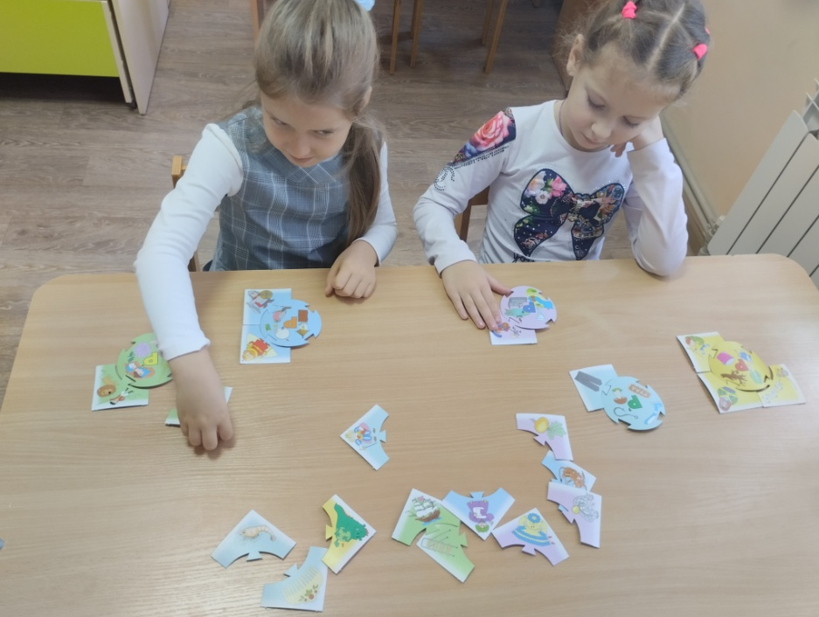
Мой рабочий уголок

Slide 7
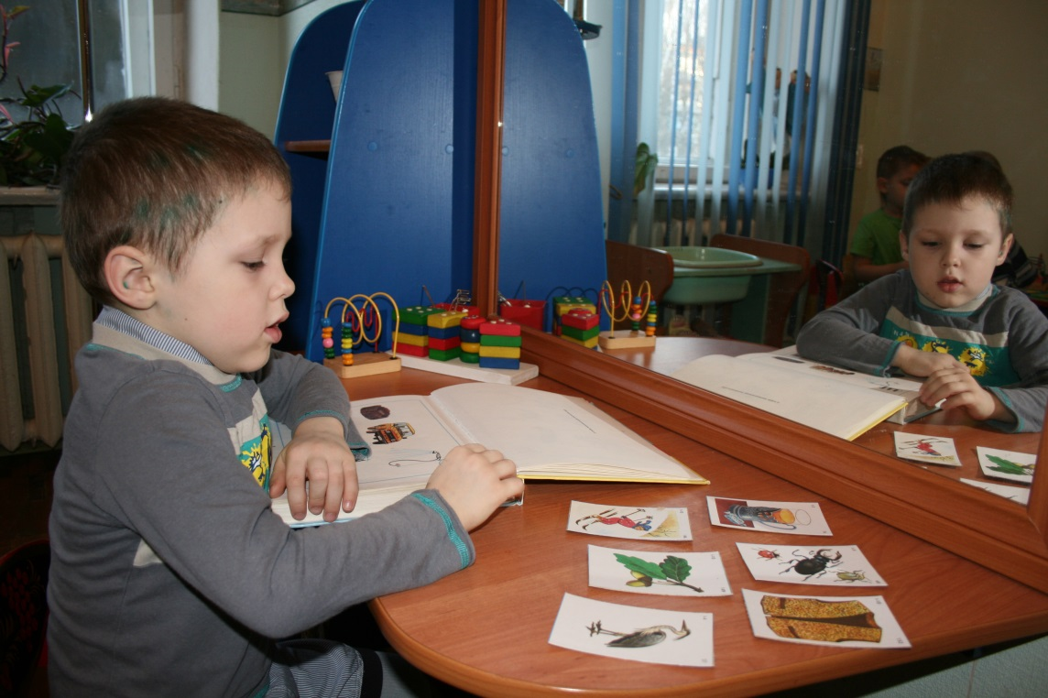
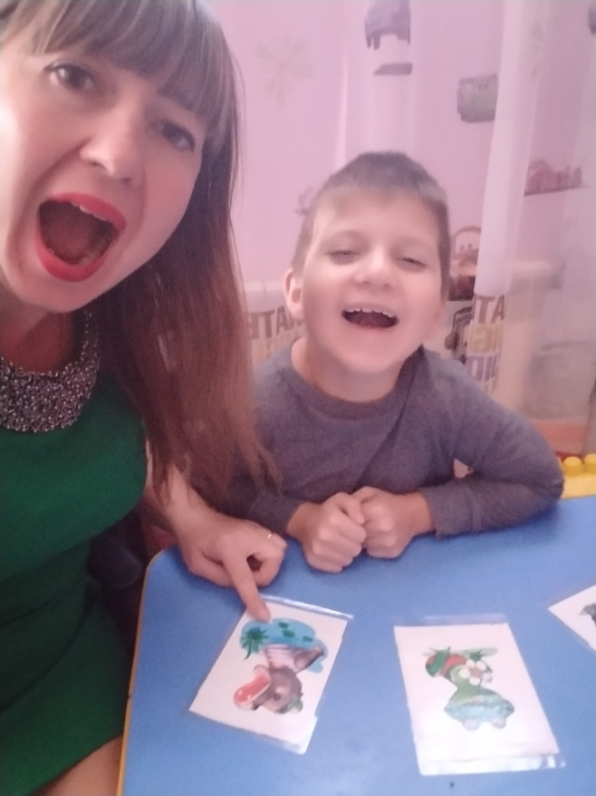
Индивидуальные занятия.

Slide 8
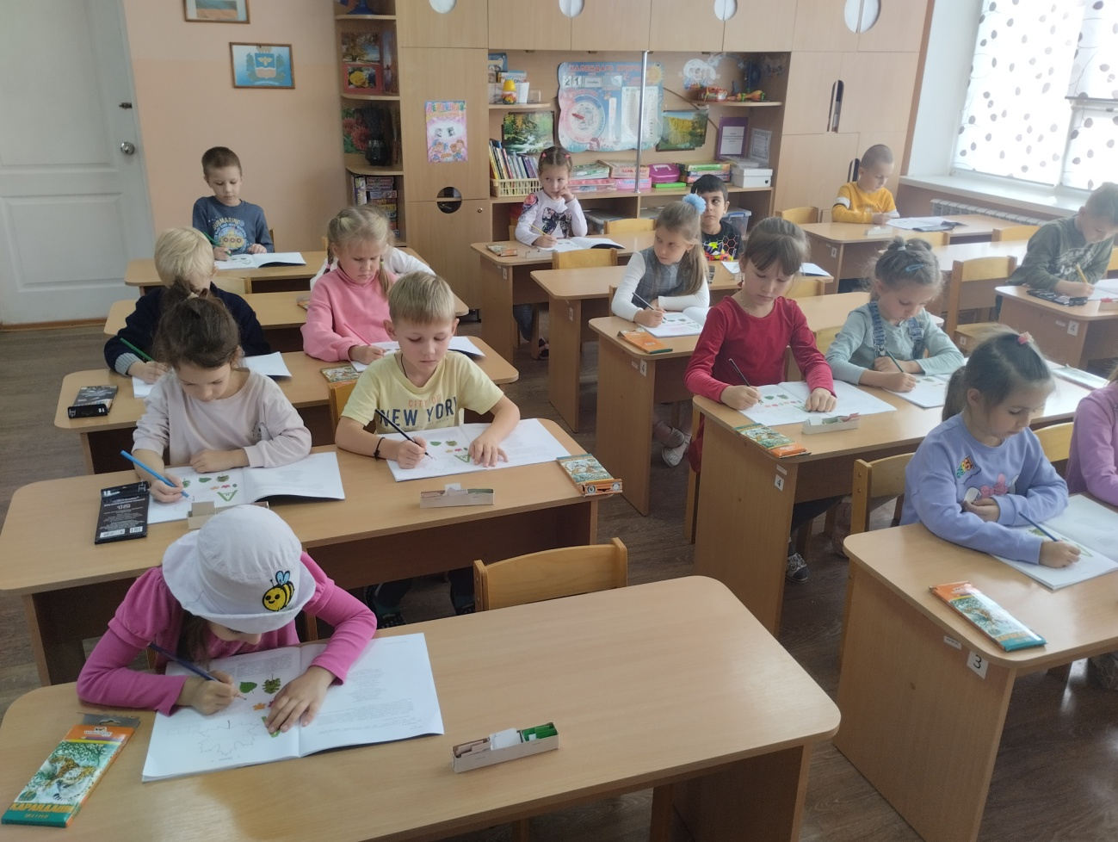
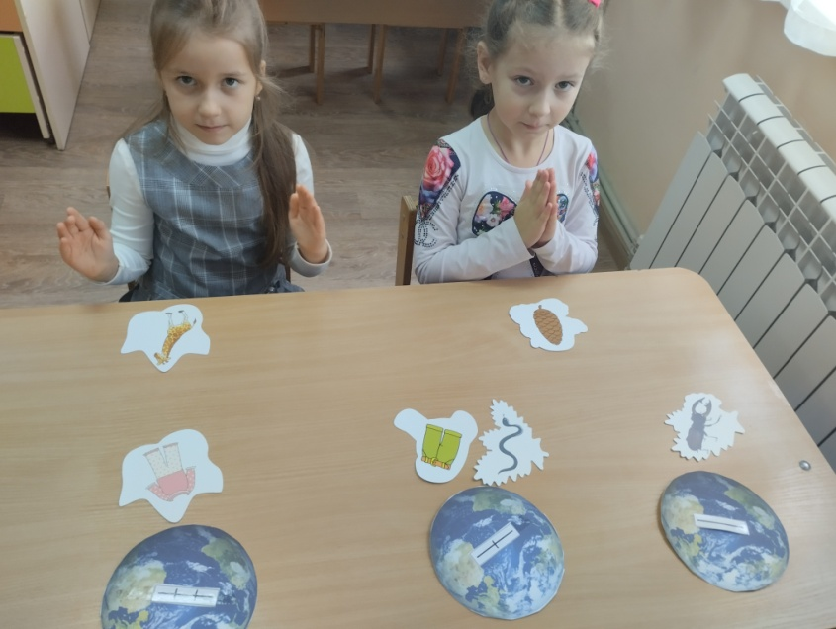
Фронтальные и подгрупповые занятия.

Slide 9
СПАСИБО
ЗА ВНИМАНИЕ!

Slide 10
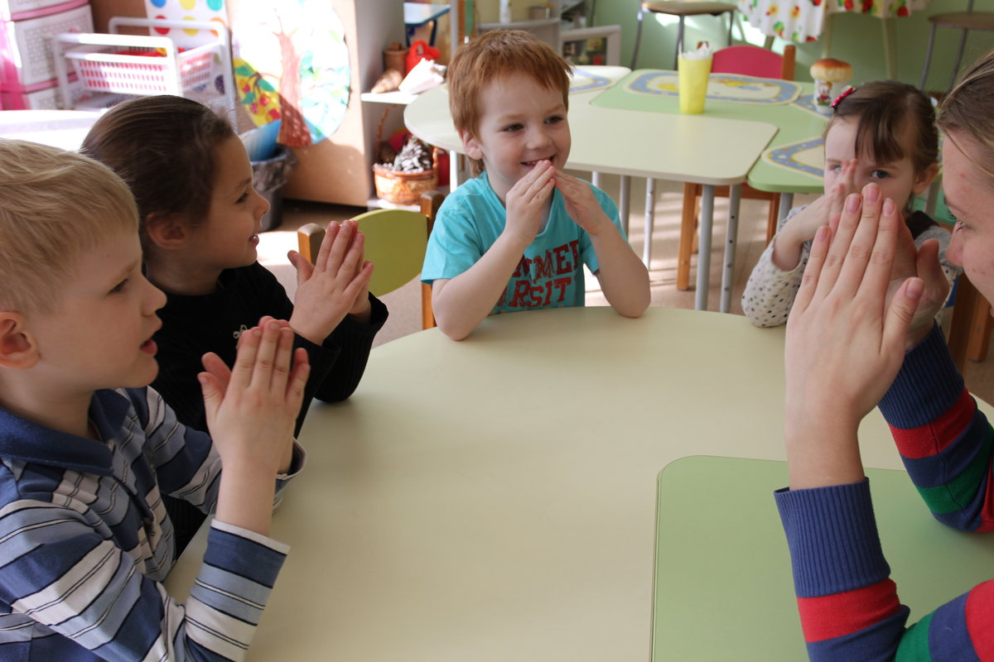
А сейчас я, покажу Вам, наши трудовые будни!

Slide 11
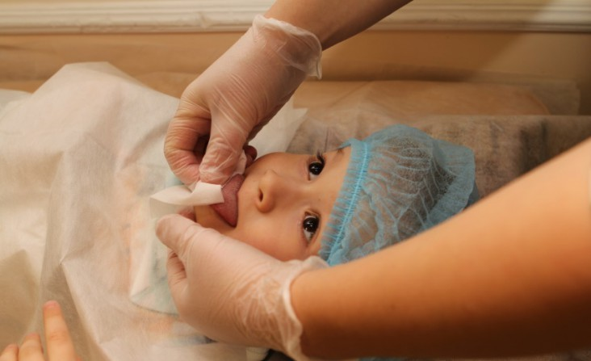
Начинаем мы всегда с разминания языка!

Slide 12
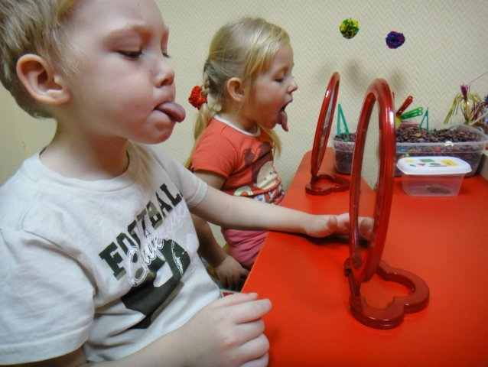
А теперь немножко поиграем с язычком!

Slide 13
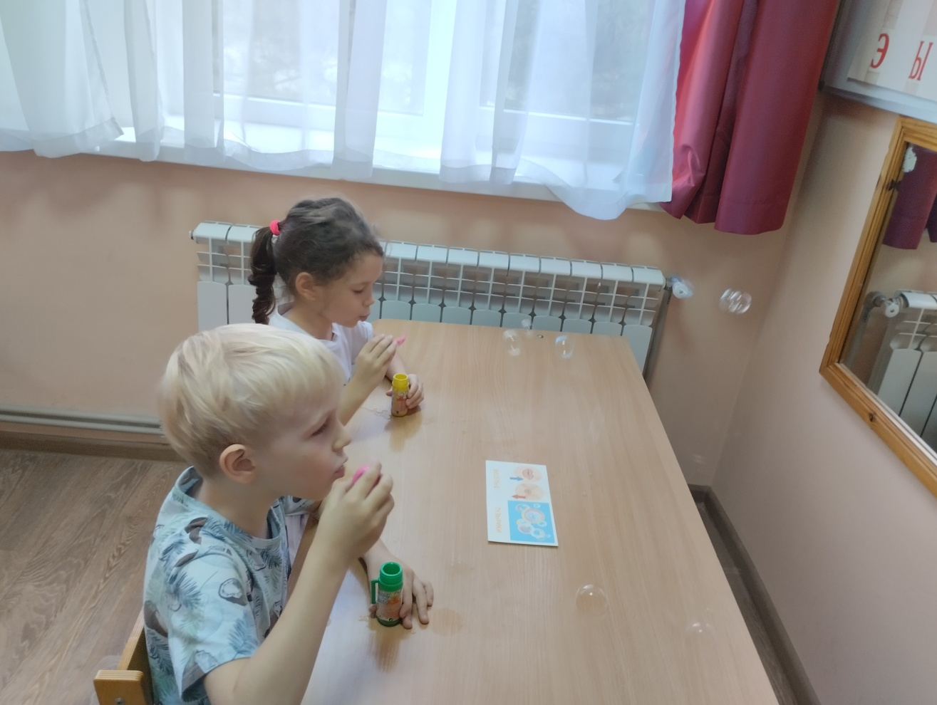
Весело играем – пузыри надуваем!

Slide 14
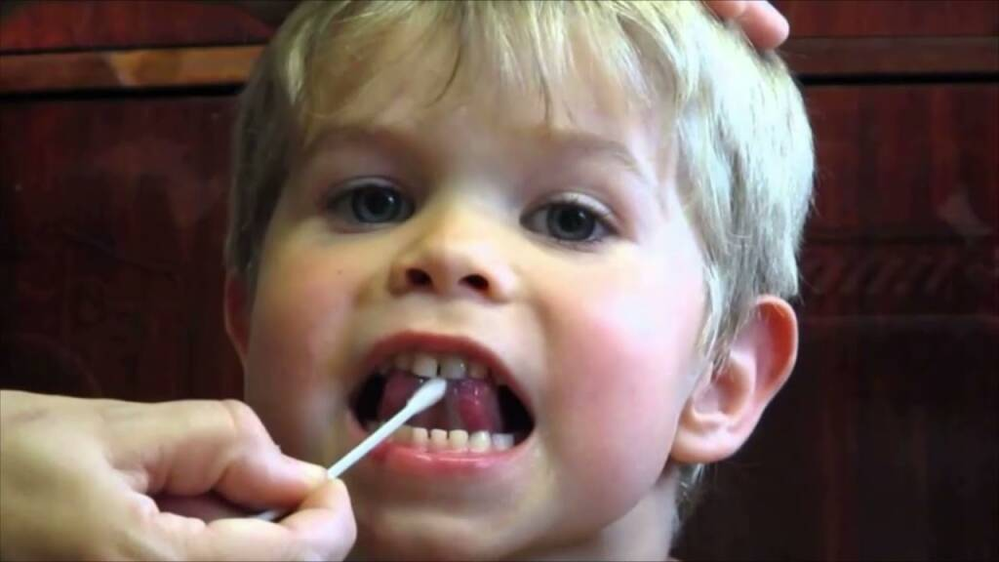
Языком владеем смело, Звуки внятно говорим!

Slide 15
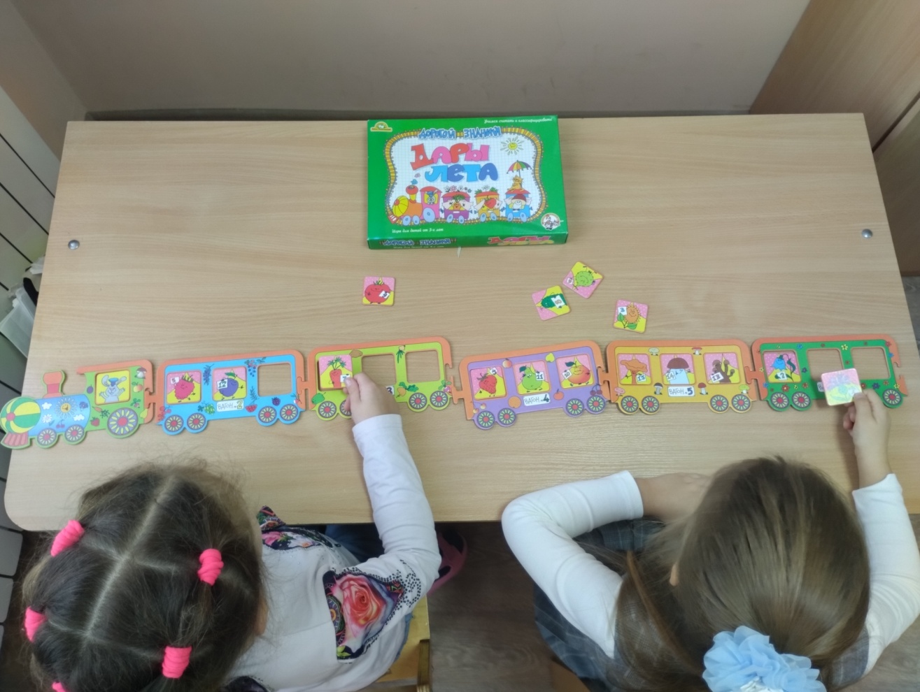
В дидактические игры, любим вместе мы играть. Они ребятам помогают, Звуки все запоминать!

Slide 16
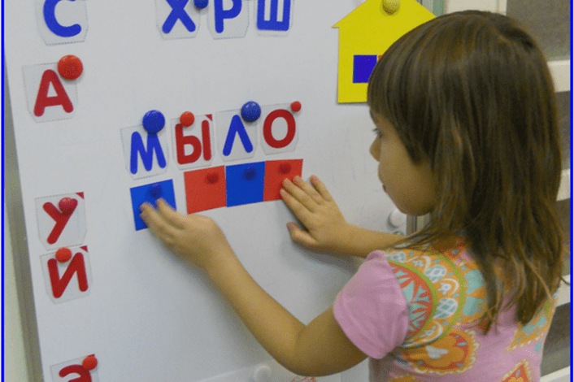
Звуки учим с логопедом — И в словах их различать. Буквы учим с логопедом — Учимся мы их писать. И выкладывать в слова

Slide 17
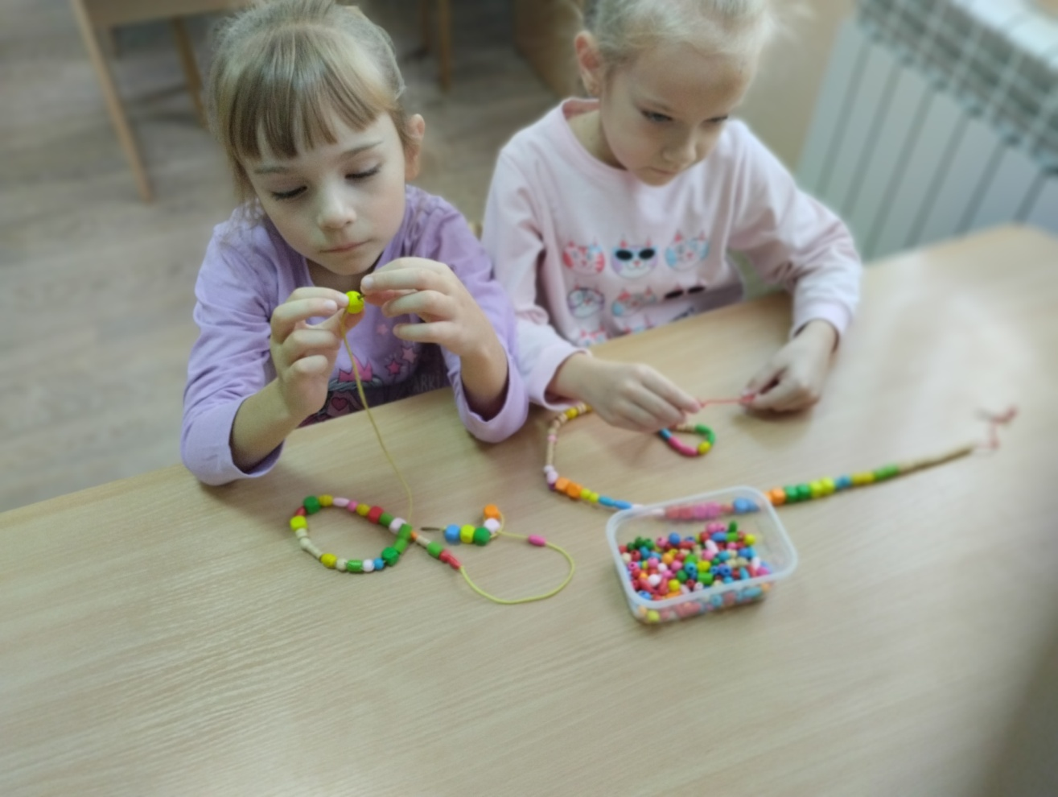
С бусами поиграем, Про пальцы рук не забываем!

Slide 18
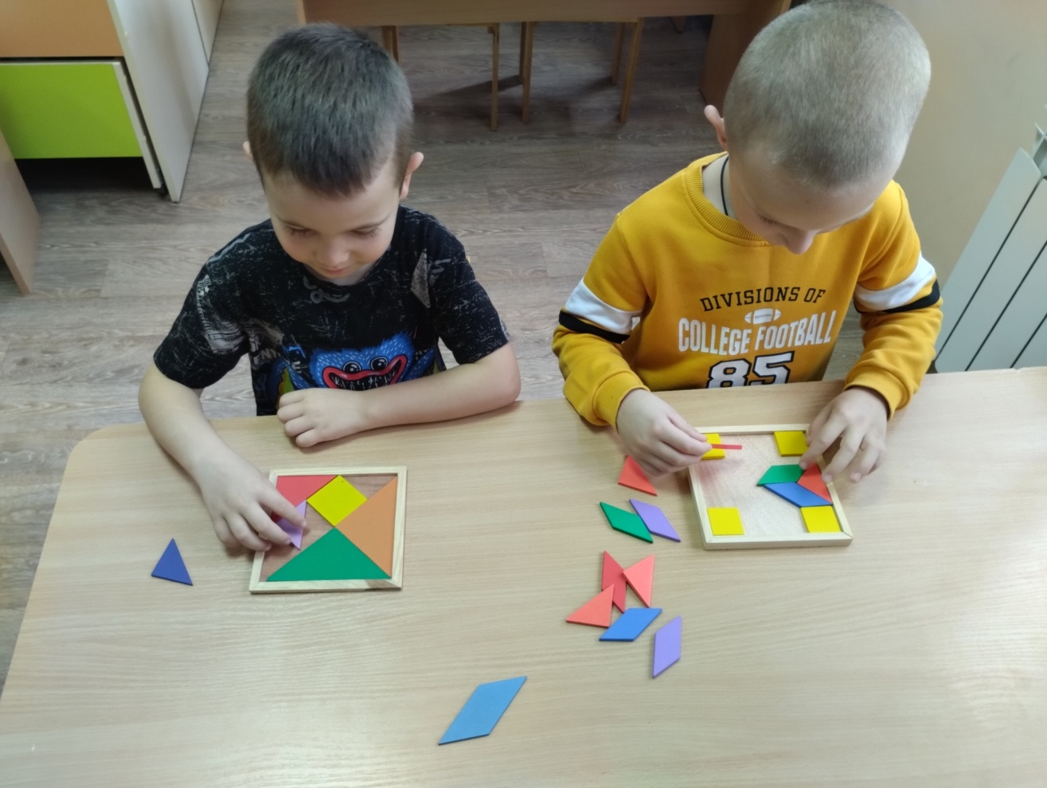
Не забываем никогда решать головоломки мы всегда!

Slide 19
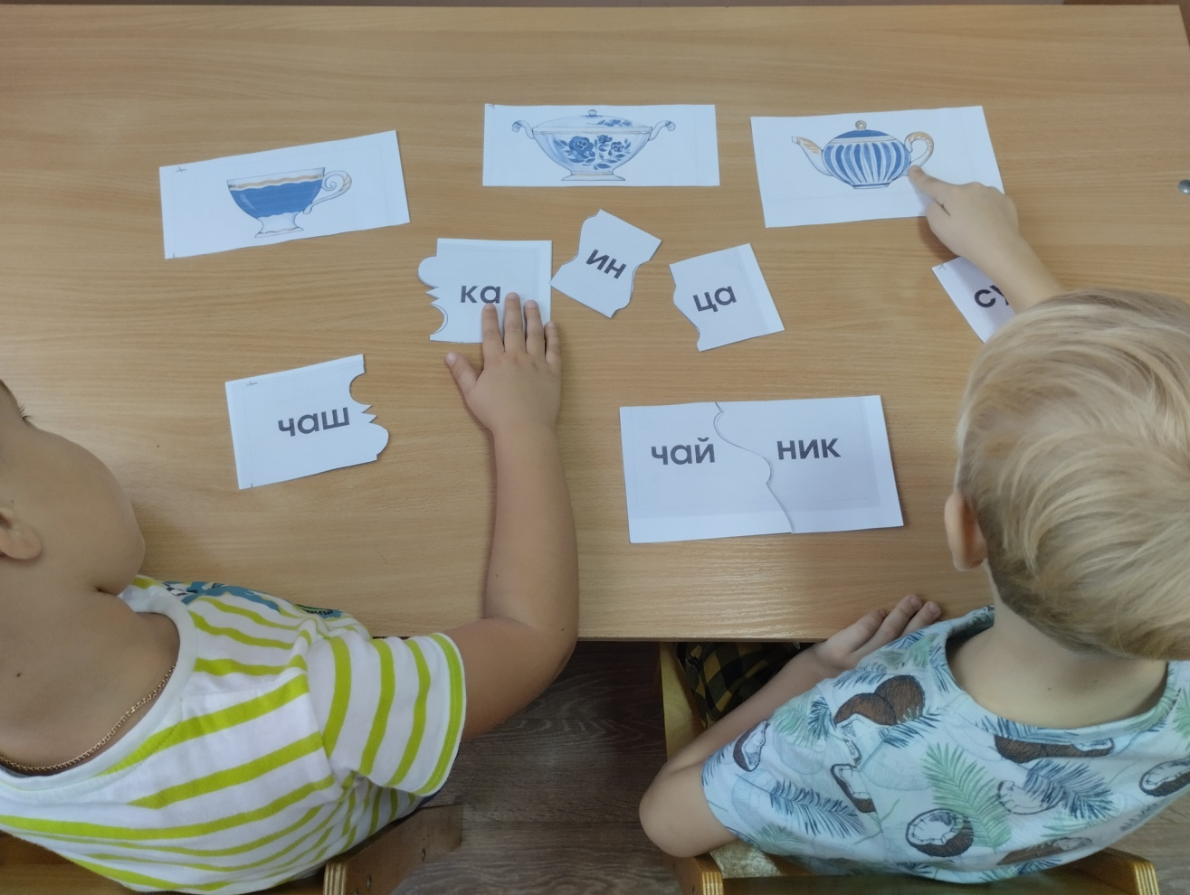
В разные игры играем! Внимание и память развиваем!

Slide 20
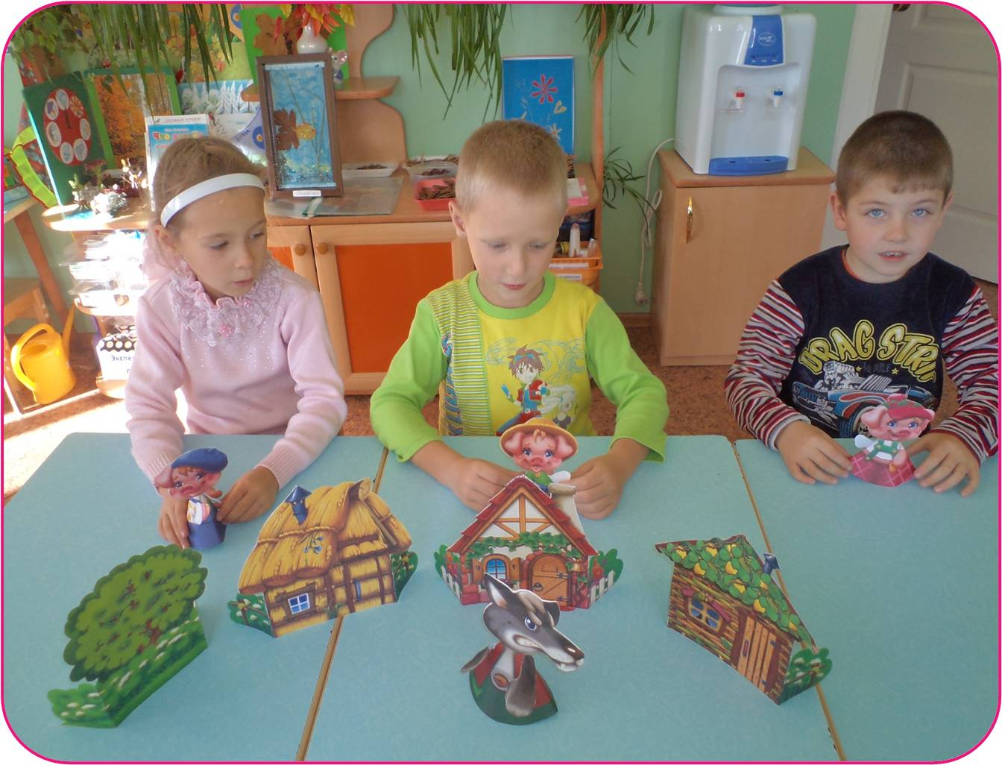
Связную речь развиваем и сказку на ходу сочиняем!

Slide 21
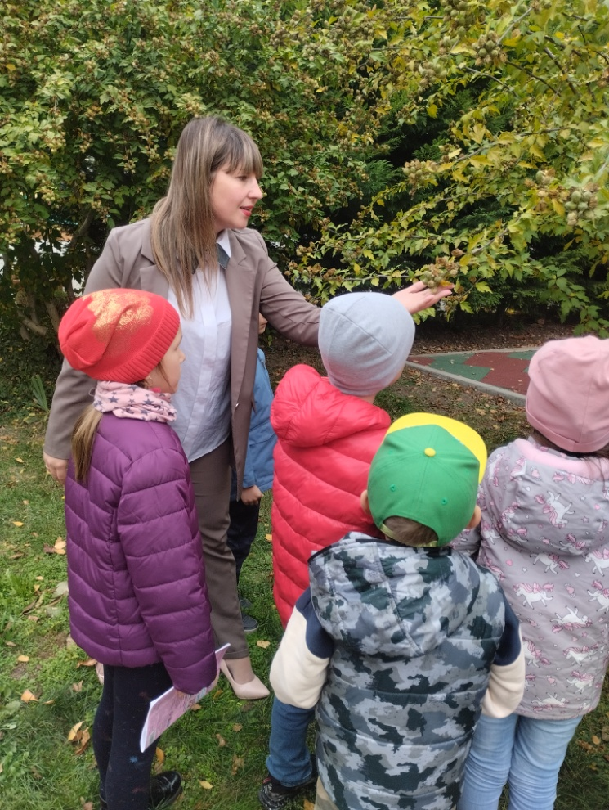
На улице гуляем, и изменения в природе обсуждаем!

Slide 22
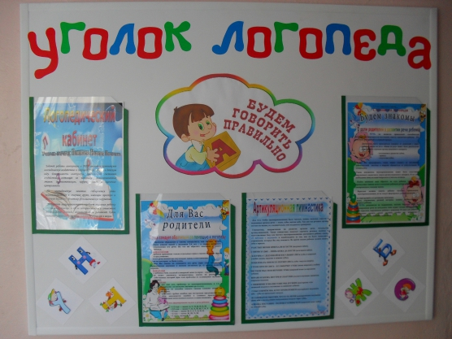
Родителям, воспитателям я помогаю! Как детям помочь определяю.

Slide 23
СПАСИБО
ЗА ВНИМАНИЕ!

Slide 24

Самообразование.
Развитие связной речи у учащихся с задержкой психического развития как основы для формирования социально-коммуникативной компетенции.

Slide 26

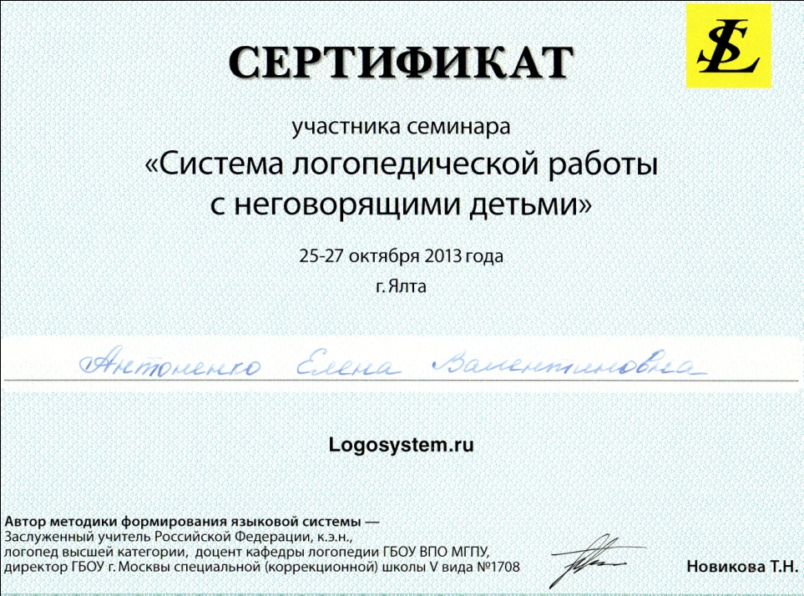



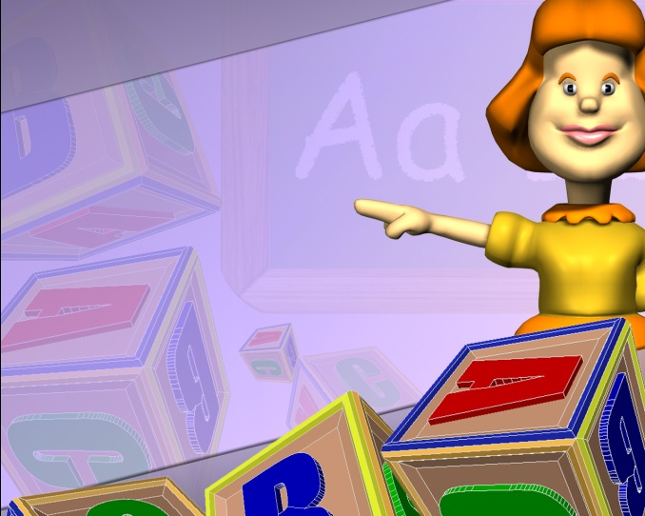
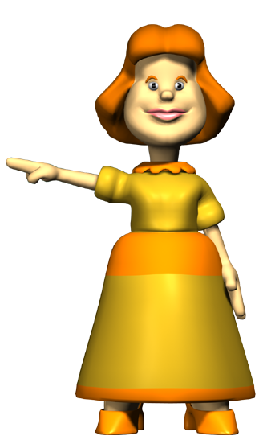
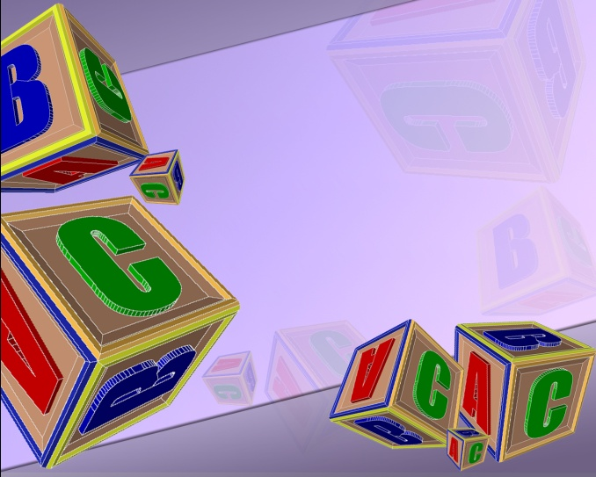
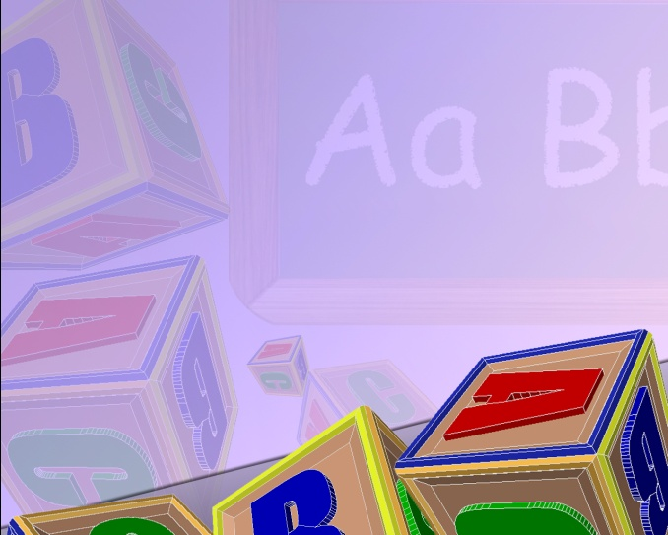
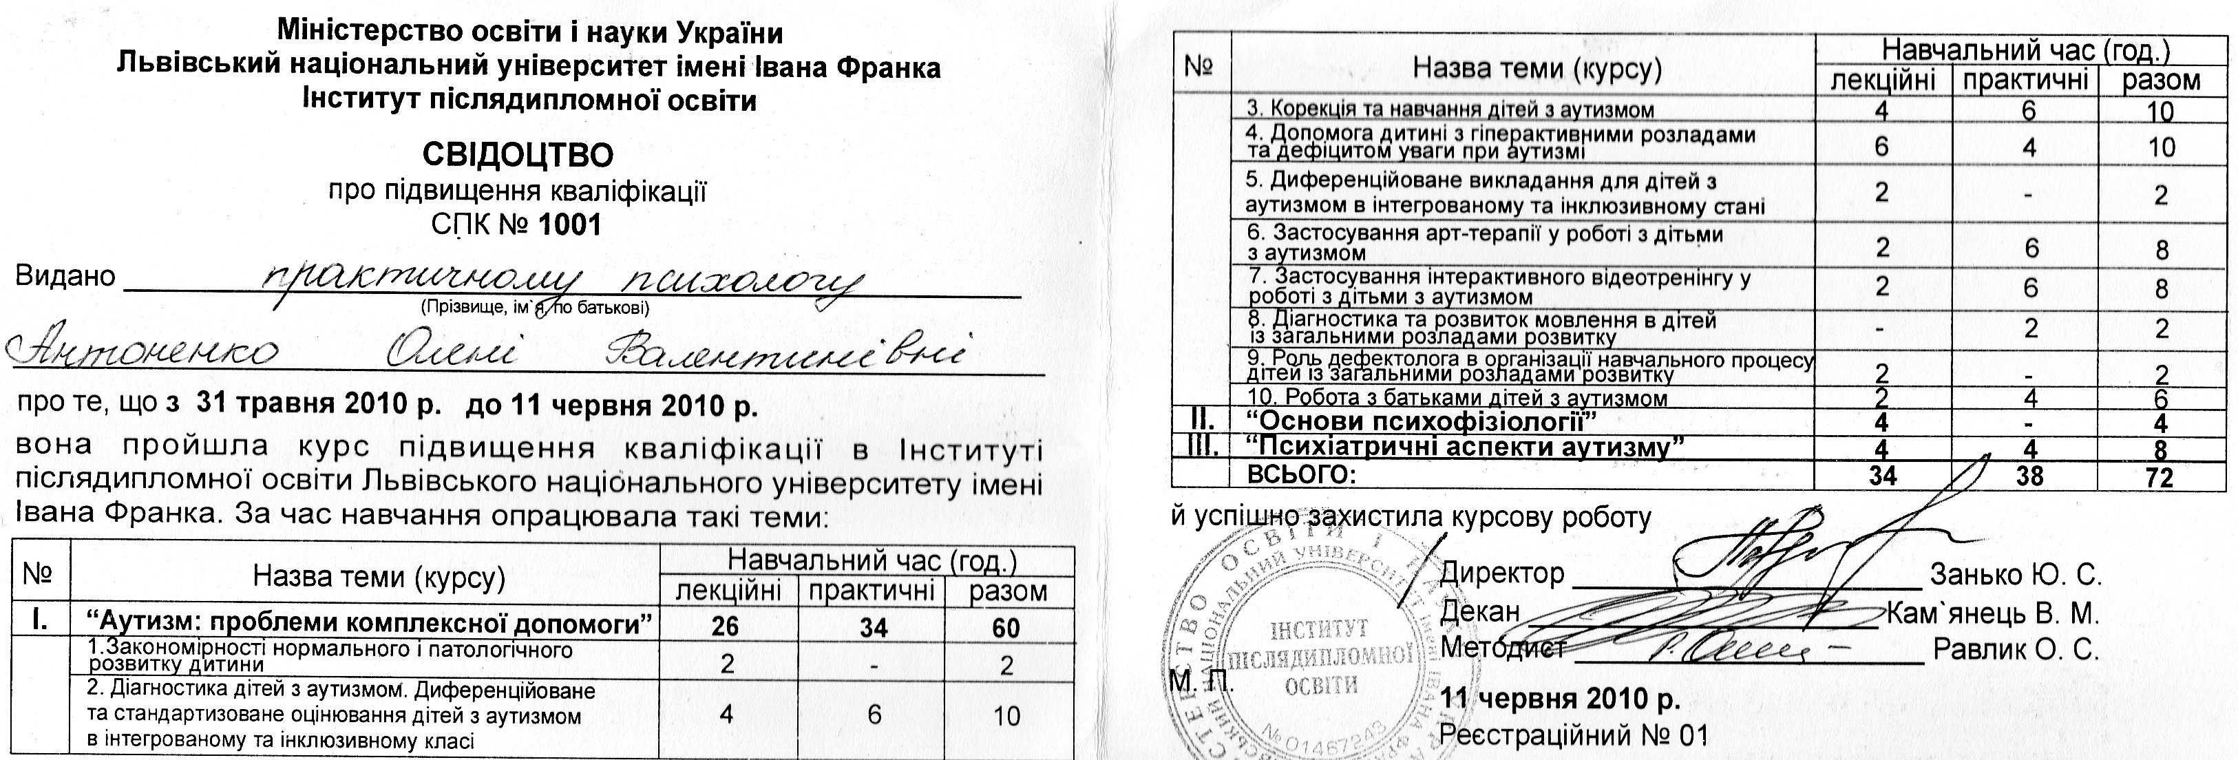
Работает над повышением своего профессионального уровня:

Slide 27
Выступления, доклады, сообщения
Инновационные методы работы с родителями.
Дисграфия. Причины, виды дисграфий.
Функциональные блоки мозга.
Метод проектов- как основной метод формирования жизненноважных компетенций у учащихся младшей школы.
Реализация ФГОС средствами технологии интеллектуально-творческого развития детей дошкольного и младшего школьного возраста.

Slide 28

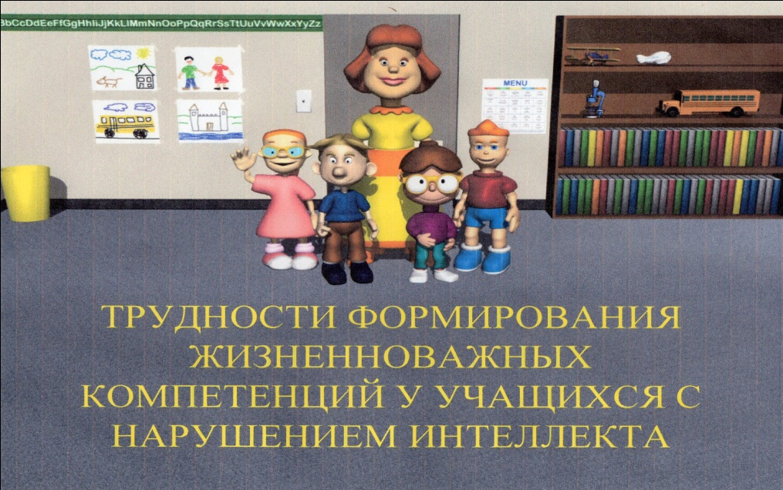
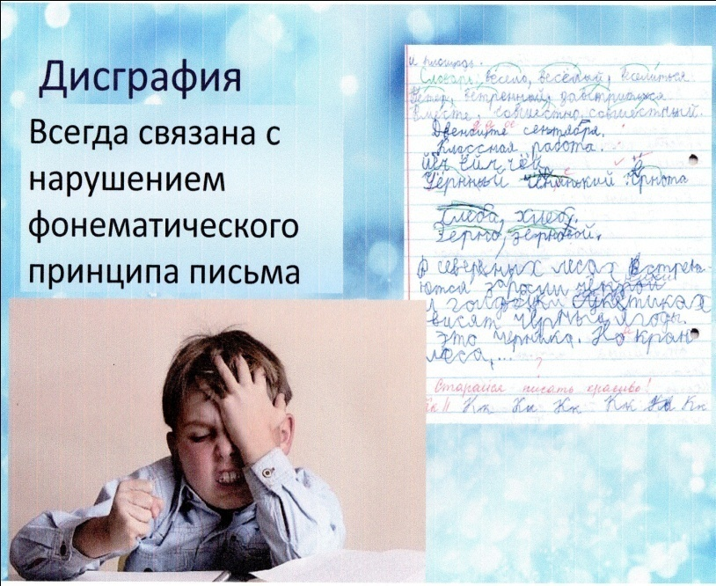


ПРЕЗЕНТАЦИИ

Slide 29
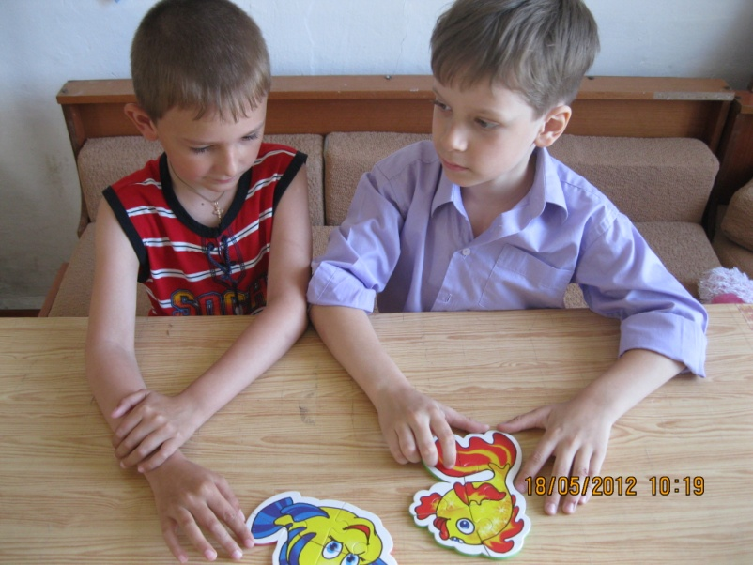
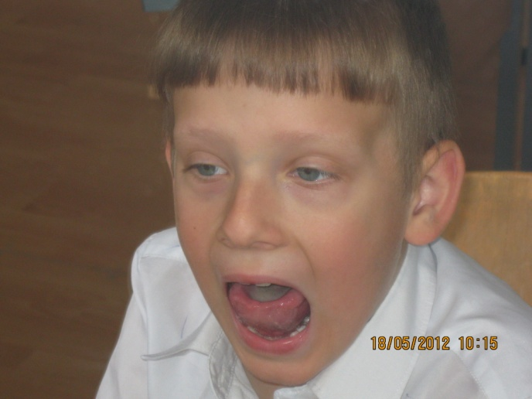
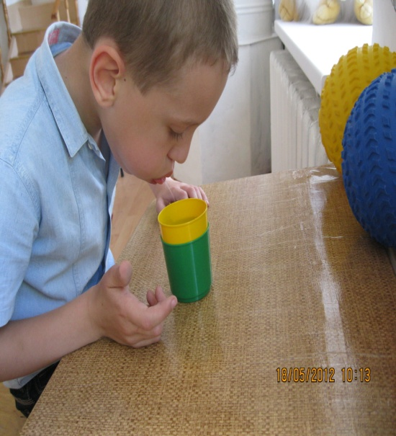
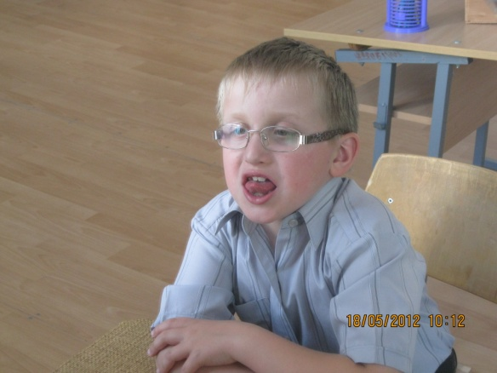
Результативность работы во многом зависит от грамотного применения личностно-ориентированного подхода:

Slide 30
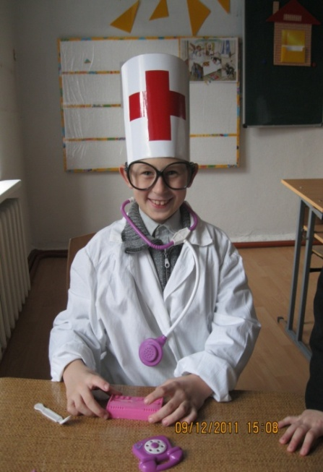
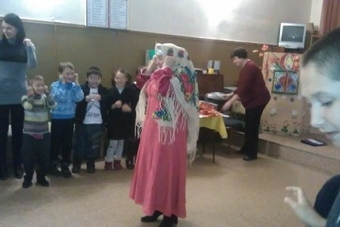
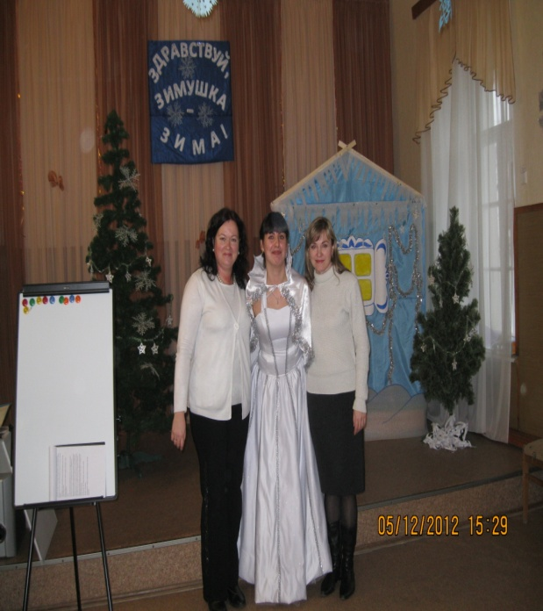
Сказка- неотъемлимая часть логопедической внеклассной работы.

Slide 31
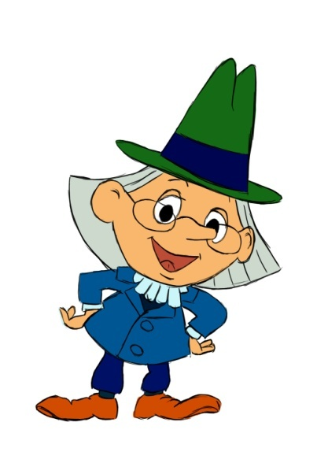

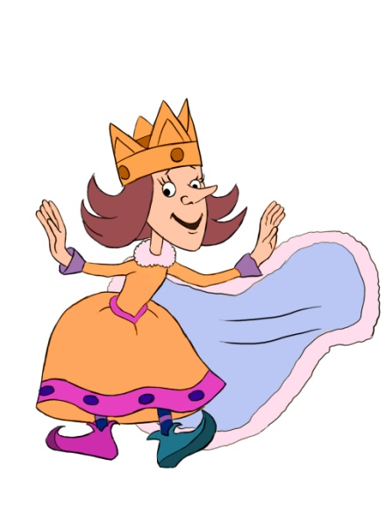
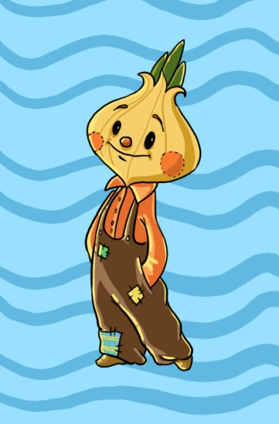
Для достижения результата необходима устойчивая мотивация в преодоления речевого нарушения. В этом логопеду помогут сказочные герои

Slide 32
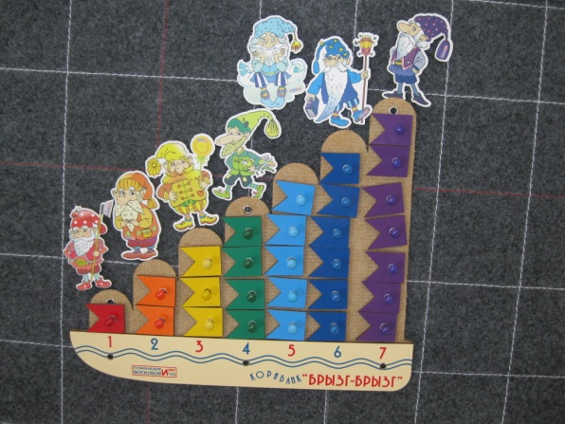
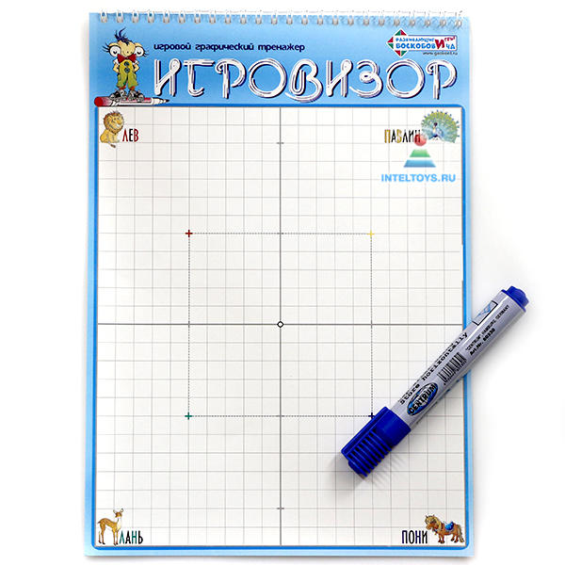
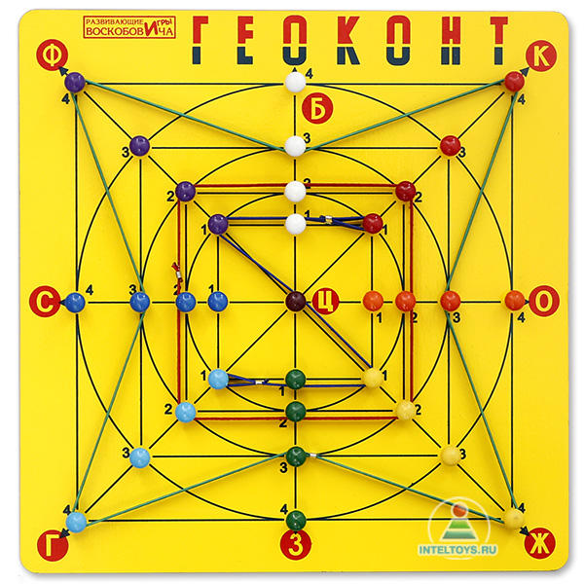
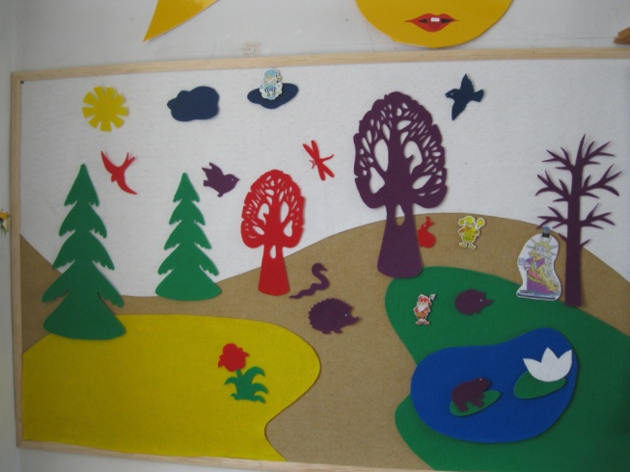
Использование игровых технологий В.В. Воскобовича позволяет значительно разнообразить логопедическое занятие :

